Slide 1
We are looking for future Olympics Stars

Slide 2
Tražimo buduće Olimpijske zvijezde

Slide 3
We are looking for future Olympics Stars
d
d
ROMANIA
Suceava
SLOVAKIA
Turany
d
CROATIA
Osijek
ITALY
Viterbo
d
d
BULGARIA
Kardzhali

Slide 4
Tražimo buduće Olimpijske zvijezde
d
d
RUMUNJSKA
Suceava
SLOVAČKA
Turany
d
HRVATSKA
Osijek
ITALIJA
Viterbo
d
d
BUGARSKA
Kardzhali

Slide 5
Zemlje partneri (5)
Slovačka (Turany) – koordinatori projekta
Rumunjska (Suceava)
Hrvatska (Osijek)
Bugarska (Kardzhali)
Italija (Viterbo)
Financijska sredstva: 28.630 €
trajanje: 24 mjeseca
1-9-2019 - 31-8-2021

Slide 6
Erasmus + najveći program EU na području obrazovanja
Cilj je programa Erasmus+ poboljšanje kvalitete odgoja, poučavanja i učenja od predškolske do srednjoškolske razine obrazovanja u školama i vrtićima diljem Europe
K1, K2, K3
K2 - Suradnja za inovacije i razmjenu dobre prakse, omogućena je suradnja među odgojno-obrazovnim ustanovama ili drugim organizacijama kroz uspostavljanje međunarodnih strateških partnerstava za suradnju u pitanjima od zajedničkog interesa
Financira Europska Unija

Slide 7
Financira se putovanje/mobilnost (troškovi prijevoza, noćenja, hrane…) i planirane aktivnosti (papiri, boje, ulaznice i dr.)
Prema pravilima Erasmus + programa
Financijski sve treba biti opravdano i potvrđeno pravovaljanim računima
Sve se provjerava od strane nositelja Erasmus + projekata – Agencija za mobilnost i projekte Europske Unije
Učenicima sve plaćeno (roditelji trebaju osigurati samo osobni džeparac)
Svi troškovi se trebaju opravdati računima
nakon svake mobilnosti izrađuje se izvješće u internetskoj aplikaciji; osim toga i periodična izvješća i izvješće na kraju projekta
Nakon toga, ako je izvješće prihvaćeno, uplaćuje se ostatak od 20% sredstava
Osim putovanja treba odraditi i aktivnosti projekta – opisati i dokazati da su odrađene (fotografije, brošure, knjige, prezentacije, objava na internetskim stranicama i sl.)
Sve treba diseminirati (vidljivost projekta, marketing) odnosno predstaviti projekt na što više razina (učenicima, učiteljima, roditeljima, novine, internetske stranice, portali, TV emisije, radio emisije i sl.)
Prije svakog putovanja dobiva se Invitation letter – poziv za mobilnost
Nakon putovanja Cetification – dokaz da se mobilnost održala – osobno, može se koristiti u životopisu

Slide 8
Projektni tim
Melita Krstić, koordinator projekta
Dane Končar
Antonio Bičvić,
Fabijan Pospišil
Marina Vidaković
Dubravka Premec
Spomenka Stanić (Iva Babić)
Alma Mance
Silvija Vukašinović
Oriana Juretić-Bandić
Nikolina Jakić
Ana Andrić
Učenici 7.abc i 6.abc razreda (suglasnost roditelja)

Slide 9
Cilj, svrha
Učenici:
motivirati ih da sudjeluju u redovitim sportskim aktivnostima, unaprijede svoje sportske vještine
Posebno raditi na optimalnim tehnikama trčanja i hodanja, razvoj izdržljivosti, različite metode izvođenja skokova
pobuditi interes za zdravi životni stil, razviti simbiozu tijela i razvoj duha, osjećaj za fair play
prihvaćanje zdravih navika života, prehrane (priprema zdravih obroka)
Uključivanje poznatih sportaša koji će iznijeti svoj primjer uspjeha, voditi treninge

Slide 10
Učitelji
proučavanje didaktike i metodike nastave TZK, razmjena iskustava između zemalja partnera
poštovati multikulturalnost, razlike, specifičnosti partnerskih zemalja u području sporta, gastronomije, kulture, povijesti, religije i dr.
učenje stranih jezika, poboljšanje svakodnevne komunikacije na engleskom jeziku, posebno atletske terminologije na svih 5 jezika

Slide 11
Načini rada
Virtualno natjecanje
Ulazna mjerenja
Dva mjeseca vježbanja
Konačna mjerenja
Osobni napredak (diploma, medalja)
Izrada rječnika s terminologijom atletskih disciplina na engl. i 5 jezika partnera projekta
Snimanje videa – metodički video
Zdrav način života (prehrana i ponašanje)

Slide 12
Kampovi
Bugarska Camp 1 – trčanje na duge staze i hodanje
Hrvatska Camp 2 – troskuki skok iz mjesta, sprint 4x10 m
Slovačka Camp 3 – bacanje medicinke i vortexa
Rumunjska Camp 4 – košarkaški driblinzi između čunjeva 30 m, žongliranje lopte 30 m
Italija Camp 4 – mini olimpijada

Slide 13
Putovanja/Mobilnosti
Bugarska (Kardzhali), studeni 2019. (900 km)
(2 učitelja 6 učenika 5 dana)
Hrvatska (Osijek) travanj 2020.
(dolazi 8 učitelja 24 učenika 5 dana)
Slovačka (Turany), listopad 2020. (500 km)
(2 učitelja 6 učenika 5 dana)
Rumunjska (Suceava), veljača 2021. (1 000 km)
(2 učitelja 6 učenika 5 dana)
Italija (Viterbo) svibanj 2021. (1 000 km)
(2 učitelja 12 učenika 5 dana)

Slide 14
Slovačka – država partner
glavni grad: Bratislava
Stanovništvo: 5.397.036 (103. po veličini)
površina: 49.035km² (131. po veličini)
Valuta: euro
Internetski nastavak .sk
Službeni jezik: slovački
Koordinatori projekta

Slide 15
Slovačka – Turany
Zakladna skola - Základná škola
Komenského 10, Turany, Slovakia
Koordinator: Tatiana Otrubová
Uzrast učenika: 7-16 godina
290 učenika, 24 učitelja

Slide 16
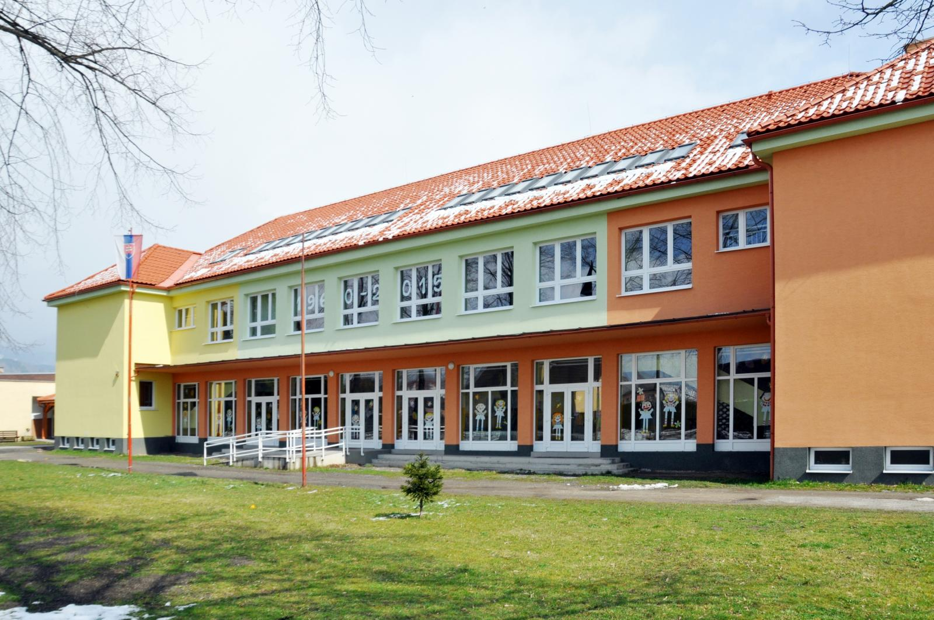
Zakladna skola - Základná škola

Slide 17
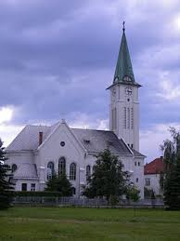
Turany - grad
4,271 stanovnika
Regija Žilina

Slide 18
RUMUNJSKA – država partner
glavni grad: Bukurešt
Stanovništvo: 22.271.839 (50. po veličini)
površina: 238.391 km² (78. po veličini)
Valuta: rumunjski leu
Internetski nastavak .ro
Službeni jezik: rumunjski

Slide 19
Rumunjska - Suceava
Scoala Gimnaziala nr.3 Suceava
Marasesti 38, Suceava, Romania
Koordinator: Mihaela Sofia Mustea
Uzrast učenika 6-17 godina
1170 učenika (685 osnovna škola + 485 gimnazija)
57 učitelja

Slide 20
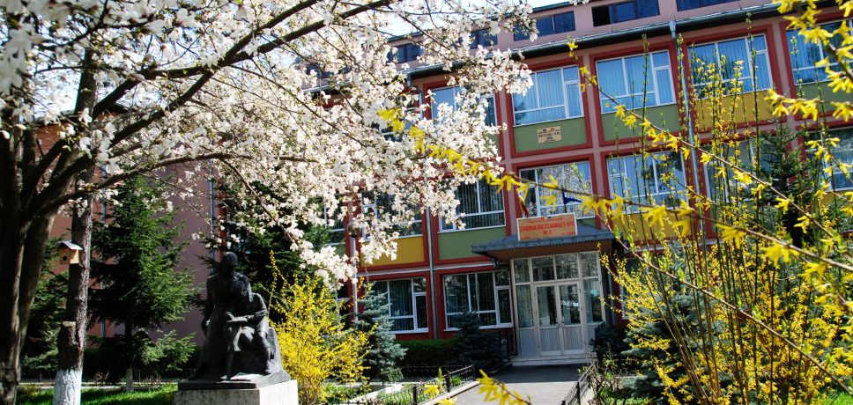
Scoala Gimnaziala nr.3 Suceava

Slide 21
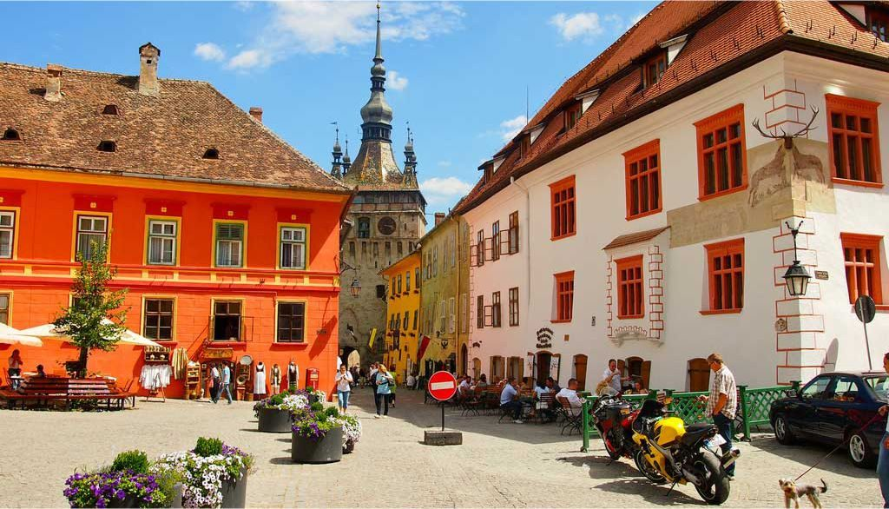
Suceava - grad
105.865 stanovnika
Glavni grad županije Suceava

Slide 22
Bugarska – država partner
glavni grad: Sofia
Stanovništvo: 7.177.991 (104. po veličini)
površina: 110.910 km² (102. po veličini)
Valuta: bugarski lev
Internetski nastavak .bg
Službeni jezik: bugarski

Slide 23
Bugarska- Kardzhali
Osnovno uchilishte"Sveti Sveti Kiril i Metodii"
19, General Chernozubov street Kardzhali
Koordinator: Iliyana Stoyanova
Uzrast učenika 6-14 godina
454 učenika, ? učitelja

Slide 24
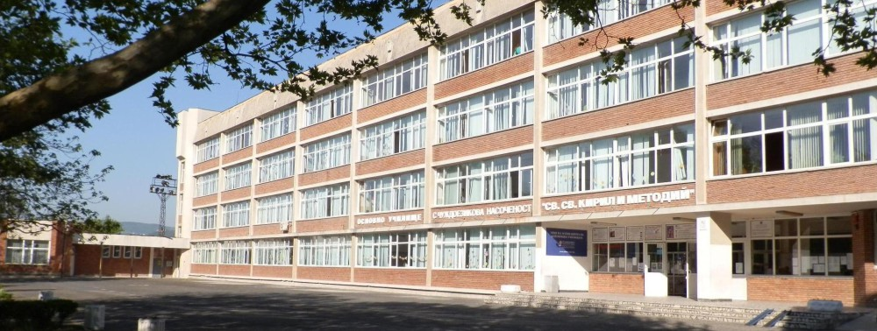
Osnovno uchilishte"Sveti Sveti Kiril i Metodii"

Slide 25
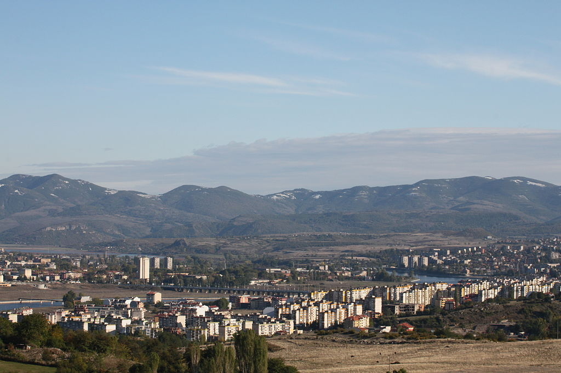
Kardzhali - grad
43,880 stanovnika
Glavni grad provincije Kardzhali

Slide 26
ITALY - država partner
glavni grad: Rim
Stanovništvo: 59 464 644 (23. po veličini)
površina: 301 230 km2 (69. po veličini)
Valuta: euro
Internetski nastavak .it
Službeni jezik: talijanski

Slide 27
Italija – Viterbo
ISTITUTO COMPRENSIVO "P. EGIDI„
Piazza Gustavo VI Adolfo, Viterbo
Koordinator: Anna Maria Esposito
Uzrast učenika: 6-13 godina
1400 učenika, 100 učitelja

Slide 28
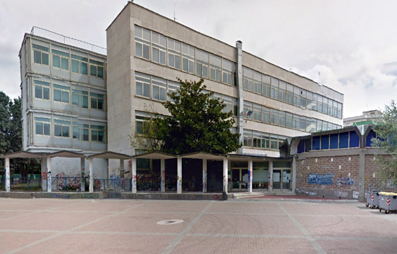
ISTITUTO COMPRENSIVO "P. EGIDI„

Slide 29
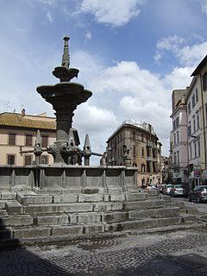
Viterbo - grad
63 209 stanovnika
Udaljen 80-tak km od Rima

Slide 30
Hrvatska – država partner
glavni grad: Zagreb
Stanovništvo: 4 284 889 (124. po veličini)
površina: 56 542 km2 (123. po veličini)
Valuta: hrvatska kuna
Internetski nastavak .hr
Službeni jezik: hrvatski

Slide 31
Hrvatska – Osijek
Osnovna škola Višnjevac
Crni put 41, 31220 Osijek
Koordinator: Melita Krstić
Uzrast učenika: 6-14 godina
500 učenika, 40 učitelja

Slide 32
Osnovna škola Višnjevac

Slide 33
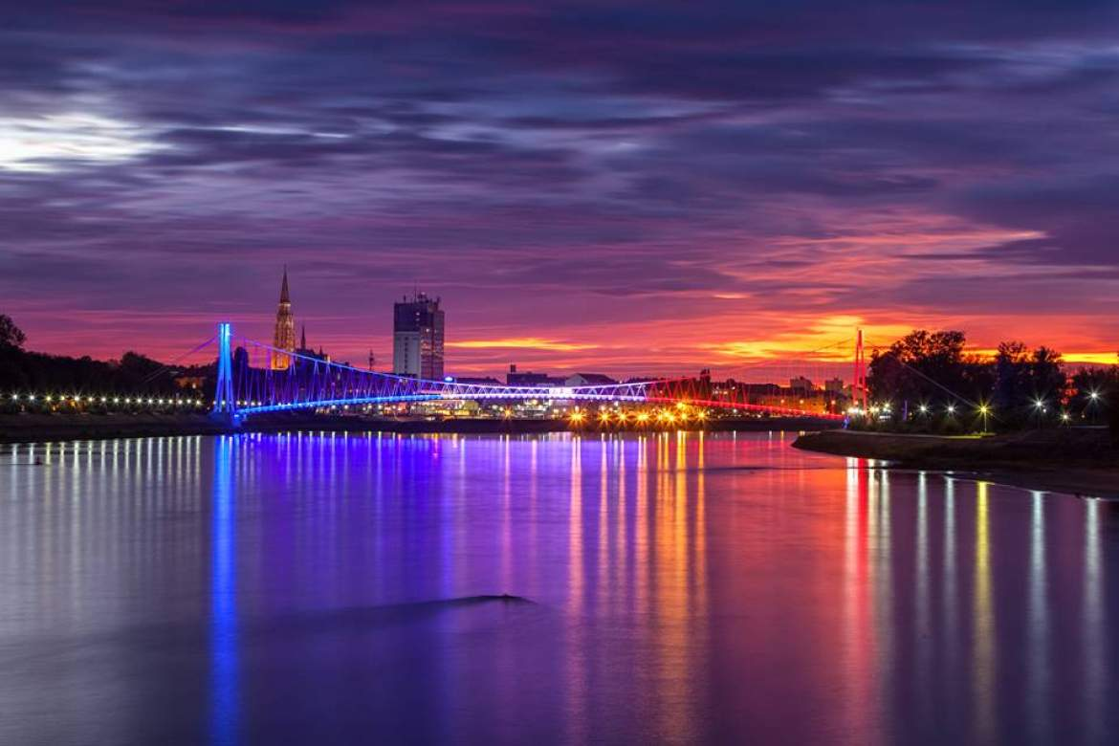
Osijek - grad
108.048 stanovnika
četvrti po veličini grad u Hrvatskoj

Slide 34
avionske karte, autobusne i sl. plaćaju se iz projekta
učenik treba imati putovnicu/osobnu
suglasnost roditelja
putno osiguranje – osigurava se iz projekta
Europsku zdravstvenu iskaznicu – roditelji
putovanje traje 5+2 dana

Slide 35
Osobnine učenika!
voli putovati, stjecati nova saznanja i iskustva
otvoren, komunikativan
dobro znanje engleskog jezika
prilagodljiv, tolerantan
aktivan u ostvarivanju aktivnosti propisanih projektom (sudjelovanje u virtualnim natjecanjima i sl.)
slušati i prihvaćati voditelja na putovanjima

